Slide 1
用亲和性分析方法推荐电影
Recommending Movies Using Affinity Analysis
By HE WEI
LIANG LIZHEN
2017.10.25

Slide 2
亲和性分析算法
Apriori算法可以说是经典的亲和性分析算法。
它只从数据集中频繁出现的商品中选取共同出现的商品组成频繁项集（frequent itemset），避免了上述复杂度呈指数级增长的问题。一旦找到频繁项集，生成关联规则就很容易了。
Apriori算法背后的原理简洁却不失巧妙。首先，确保了规则在数据集中有足够的支持度。

Slide 3
Apriori算法的一个重要参数就是最小支持度。比如，要生成包含商品A、B的频繁项集（A, B），要求支持度至少为30，那么A和B都必须至少在数据集中出现30次。
更大的频繁项集也要遵守该项约定，比如要生成频繁项集（A, B, C, D），那么子集(A, B, C)必须是频繁项集（当然D自己也要满足最小支持度标准）。
生成频繁项集后，将不再考虑其他可能的却不够频繁的项集（这样的集合有很多），从而大大减少测试新规则所需的时间。

Slide 4
其他亲和性分析算法有Eclat和频繁项集挖掘算法（FP-growth）。从数据挖掘角度看，这些算法比起基础的Apriori算法有很多改进，性能也有进一步提升。
接下来，先来看一下最基础的Apriori算法。
选择参数
挖掘亲和性分析所用的关联规则之前，我们先用Apriori算法生成频繁项集。
接着，通过检测频繁项集中前提和结论的组合，生成关联规则（例如，如果用户喜欢电影X，那么他很可能喜欢电影Y）。

Slide 5
第一个阶段，需要为Apriori算法指定一个项集要成为频繁项集所需的最小支持度。任何小于最小支持度的项集将不再考虑。如果最小支持度值过小，Apriori算法要检测大量的项集，会拖慢的运行速度；最小支持度值过大的话，则只有很少的频繁项集。
找出频繁项集后，在第二个阶段，根据置信度选取关联规则。可以设定最小置信度，返回一部分规则，或者返回所有规则，让用户自己选。
本章，我们设定最小置信度，只返回高于它的规则。置信度过低将会导致规则支持度高，正确率低；置信度过高，导致正确率高，但是返回的规则少。

Slide 6
电影推荐问题
产品推荐技术是门大生意。
网店经常用它向潜在用户推荐他们可能购买的产品。好的推荐算法能带来更高的销售业绩。每年有几百万乃至几千万用户进行网购，向他们推荐更多的商品，潜在收益着实可观。
获取数据集
自打Netflix Prize奖项设立以来，美国明尼苏达大学的Grouplens研究团队公开了一系列用于测试推荐算法的数据集。
其中，就包括几个大小不同的电影评分数据集，分别有10万、100万和1000万条电影评分数据。

Slide 7
数据集下载地址为http://grouplens.org/datasets/movielens/。本章将使用包含100万条数据的MovieLens数据集。下载数据集，解压到你的Data文件夹。
启动IPython Notebook笔记本，输入以下代码。
import os
import pandas as pd
data_folder = os.path.join(os.path.expanduser("~"), "Data","ml-100k")
ratings_filename = os.path.join(data_folder, "u.data")
确保ratings_filename指向解压后得到的文件夹中的u.data文件。

Slide 8
用pandas 加载数据
加载数据集时，把分隔符设置为制表符，告诉pandas不要把第一行作为表头（header=None），设置好各列的名称。代码如下：
all_ratings = pd.read_csv(ratings_filename, delimiter="\t",
header=None, names = ["UserID", "MovieID", "Rating", "Datetime"])
虽然本实验用不到，还是稍微提一下，你可以用下面的代码解析时间戳数据：
all_ratings["Datetime"] = pd.to_datetime(all_ratings['Datetime'],
unit='s')
运行下面的代码，看一下前五条记录:
all_ratings[:5]

Slide 9
输出结果如下:
 | UserID | MovieID | Rating | Datetime
0 | 196 | 242 | 3 | 1997-12-04 15:55:49
1 | 186 | 302 | 3 | 1998-04-04 19:22:22
2 | 22 | 377 | 1 | 1997-11-07 07:18:36
3 | 244 | 51 | 2 | 1997-11-27 05:02:03
4 | 166 | 346 | 1 | 1998-02-02 05:33:16

Slide 10
稀疏数据格式
数据集中有1000名用户和1700部电影，这就意味着整个矩阵很大。将矩阵读到内存中及在它基础上进行计算可能存在难度。然而，这个矩阵的很多格子都是空的，也就是对大部分用户来说，他们只给少数几部电影打过分。比如用户#213没有为电影#675打过分，大部分用户没有为大部分电影打过分。
用上述图表中的格式也能表示矩阵，且更为紧凑。序号为0的那一行表示，用户#196在1997年12月4日为电影#242打了3分（满分是5分）。
这种格式叫作稀疏矩阵（sparse matrix）。根据经验来说，如果数据集中60%或以上的数据为0，就应该考虑使用稀疏矩阵，从而节省不少空间。

Slide 11
Apriori 算法的实现
本章数据挖掘的目标是生成如下形式的规则：如果用户喜欢某些电影，那么他们也会喜欢这部电影。
作为对上述规则的扩展，我们还将讨论喜欢某几部电影的用户，是否喜欢另一部电影。
要解决以上问题，首先要确定用户是不是喜欢某一部电影。为此创建新特征Favorable，若用户喜欢该电影，值为True：
all_ratings["Favorable"] = all_ratings["Rating"] > 3
我们在数据集中看一下这个新特征。
all_ratings[10:15]

Slide 12
 | UserID | MovieID | Rating | Datetime | Favorable
0 | 196 | 242 | 3 | 1997-12-04 15:55:49 | False
1 | 186 | 302 | 3 | 1998-04-04 19:22:22 | True
2 | 22 | 377 | 1 | 1997-11-07 07:18:36 | True
3 | 244 | 51 | 2 | 1997-11-27 05:02:03 | False
4 | 166 | 346 | 1 | 1998-02-02 05:33:16 | False
从数据集中选取一部分数据用作训练集，这能有效减少搜索空间，提升Apriori算法的速度。

Slide 13
我们取前200名用户的打分数据：
ratings = all_ratings[all_ratings['UserID'].isin(range(200))]
接下来，新建一个数据集，只包括用户喜欢某部电影的数据行：
favorable_ratings = ratings[ratings["Favorable"]]
在生成项集时，需要搜索用户喜欢的电影。因此，接下来，我们需要知道每个用户各喜欢哪些电影，按照User ID进行分组，并遍历每个用户看过的每一部电影。
favorable_reviews_by_users = dict((k, frozenset(v.values))for k, v in favorable_ratings groupby("UserID")["MovieID"])
上面的代码把v.values存储为frozenset，便于快速判断用户是否为某部电影打过分。对于这种操作，集合比列表速度快，在后面代码中还会用到。

Slide 14
最后，创建一个数据框，以便了解每部电影的影迷数量：
num_favorable_by_movie = ratings[["MovieID", "Favorable"]].
groupby("MovieID").sum()
用以下代码查看最受欢迎的五部电影：
num_favorable_by_movie.sort("Favorable", ascending=False)[:5]
输出结果如下：
MovieID | Favorable
50 | 100
100 | 89
258 | 83
181 | 79
174 | 74

Slide 15
Apriori算法是亲和性分析的一部分，专门用于查找数据集中的频繁项集。基本流程是从前一步找到的频繁项集中找到新的备选集合，接着检测备选集合的频繁程度是否够高，然后算法像下面这样进行迭代。

Slide 16
我们先来实现Apriori算法的第一步，为每一部电影生成只包含它自己的项集，检测它是否够频繁。电影编号使用frozenset，后面要用到集合操作。此外，它们也可以用作字典的键（普通集合不可以）。代码如下：
frequent_itemsets[1] = dict((frozenset((movie_id,)), row["Favorable"])
for movie_id, row in num_favorable_by_movie.iterrows() if
row["Favorable"] > min_support)
接着，用一个函数来实现步骤(2)和(3)，它接收新发现的频繁项集，创建超集，检测频繁程度。

Slide 17
下面为函数声明及字典初始化代码。
from collections import defaultdict
def find_frequent_itemsets(favorable_reviews_by_users, k_1_itemsets,
min_support):
counts = defaultdict(int)
接着，遍历前面找出的项集，判断它们是否是当前评分项集的子集。如果是，表明用户已经为子集中的电影打过分。代码如下：
for user, reviews in favorable_reviews_by_users.items():
for itemset in k_1_itemsets:
if itemset.issubset(reviews):
for other_reviewed_movie in reviews - itemset:
current_superset = itemset | frozenset((other_reviewed_movie,))
counts[current_superset] += 1

Slide 18
函数最后检测达到支持度要求的项集，看它的频繁程度够不够，并返回其中的频繁项集：
return dict([(itemset, frequency) for itemset, frequency in
counts.items() if frequency >= min_support])
创建循环，运行Apriori算法，存储算法运行过程中发现的新项集。
for k in range(2, 20):
cur_frequent_itemsets = find_frequent_itemsets(favorable_reviews_by_users, frequent_itemsets[k-1],min_support)
frequent_itemsets[k] = cur_frequent_itemsets

Slide 19
如果在上述循环中没能找到任何新的频繁项集，就跳出循环（输出信息，告知我们没能找到长度为k的频繁项集）。
if len(cur_frequent_itemsets) == 0:
print("Did not find any frequent itemsets of length {}".format(k))
sys.stdout.flush()
break
else:
print("I found {} frequent itemsets of length
{}".format(len(cur_frequent_itemsets), k))
sys.stdout.flush()
最后，循环结束，我们对只有一个元素的项集不再感兴趣——它们对生成关联规则没有用处——生成关联规则至少需要两个项目。删除长度为1的项集。代码如下：
del frequent_itemsets[1]

Slide 20
抽取关联规则
Apriori算法结束后，我们得到了一系列频繁项集，这还不算是真正意义上的关联规则，但是很接近了。
频繁项集是一组达到最小支持度的项目，而关联规则由前提和结论组成。
我们可以从频繁项集中抽取出关联规则，把其中几部电影作为前提，另一部电影作为结论组成如下形式的规则：如果用户喜欢前提中的所有电影，那么他们也会喜欢结论中的电影。
每一个项集都可用这种方式生成一条规则。

Slide 21
下面的代码通过遍历不同长度的频繁项集，为每个项集生成规则：
candidate_rules = []
for itemset_length, itemset_counts in frequent_itemsets.items():
for itemset in itemset_counts.keys():
然后，遍历项集中的每一部电影，把它作为结论。项集中的其他电影作为前提，用前提和结论组成备选规则：
for conclusion in itemset:
premise = itemset - set((conclusion,))
candidate_rules.append((premise, conclusion))

Slide 22
接下来，计算每条规则的置信度，计算方法跟第1章类似，只不过要根据这里新的数据格式做些改动。
correct_counts = defaultdict(int)
incorrect_counts = defaultdict(int)
for user, reviews in favorable_reviews_by_users.items():
for candidate_rule in candidate_rules:
premise, conclusion = candidate_rule
测试每条规则的前提对用户是否适用。换句话说，用户是否喜欢前提中的所有电影。代码如下：
if premise.issubset(reviews):

Slide 23
如果前提符合，看一下用户是否喜欢结论中的电影。如果是的话，规则适用，反之，规则不适用：
if premise.issubset(reviews):
if conclusion in reviews:
correct_counts[candidate_rule] += 1
else:
incorrect_counts[candidate_rule] += 1
用规则应验的次数除以前提条件出现的总次数，计算每条规则的置信度：
rule_confidence = {candidate_rule: correct_counts[candidate_rule]
/ float(correct_counts[candidate_rule] + incorrect_counts[candidate_rule])
for candidate_rule in candidate_rules}

Slide 24
对置信度字典进行排序后，输出置信度最高的前五条规则：
from operator import itemgetter
sorted_confidence = sorted(rule_confidence.items(),
key=itemgetter(1), reverse=True)
for index in range(5):
print("Rule #{0}".format(index + 1))
(premise, conclusion) = sorted_confidence[index][0]
print("Rule: If a person recommends {0} they will also
recommend {1}".format(premise, conclusion))
print(" - Confidence:
{0:.3f}".format(rule_confidence[(premise, conclusion)]))
print("")

Slide 25
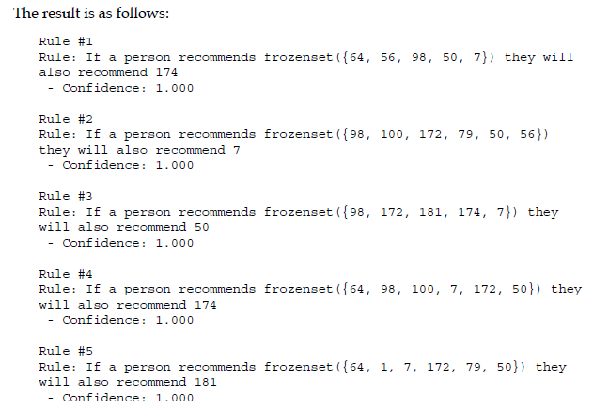
结果如下：

Slide 26
输出结果中只显示电影编号，而没有显示电影名字，很不友好。我们下载的数据集中的u.items文件里存储了电影名称和编号（还有体裁等信息）。
用pandas从u.items文件加载电影名称信息。关于该文件和类别的更多信息请见数据集中的README文件。u.items文件为CSV格式，但是用竖线分隔数据。读取时需要指定分隔符，设置表头和编码格式。每一列的名称是从README文件中找到的。
movie_name_filename = os.path.join(data_folder, "u.item")
movie_name_data = pd.read_csv(movie_name_filename, delimiter="|",
header=None, encoding = "mac-roman")
movie_name_data.columns = ["MovieID", "Title", "Release Date","Video Release", "IMDB", "<UNK>", "Action", "Adventure","Animation", "Children's", "Comedy", "Crime", "Documentary","Drama", "Fantasy", "Film-Noir","Horror", "Musical", "Mystery", "Romance", "Sci-Fi", "Thriller","War", "Western"]

Slide 27
def get_movie_name(movie_id):
在数据框movie_name_data中查找电影编号，找到后，只返回电影名称列的数据。
title_object = movie_name_data[movie_name_data["MovieID"] ==movie_id]["Title"]
title = title_object.values[0]
return title

Slide 28
调整之前的代码，这样就能在输出的规则中显示电影名称。请在IPython Notebook笔记本文件的新格子里输入以下代码：
for index in range(5):
print("Rule #{0}".format(index + 1))
(premise, conclusion) = sorted_confidence[index][0]
premise_names = ", ".join(get_movie_name(idx) for idx in premise)
conclusion_name = get_movie_name(conclusion)
print("Rule: If a person recommends {0} they willalso recommend {1}".format(premise_names, conclusion_name))
print(" - Confidence: {0:.3f}".format(confidence[(premise,conclusion)]))
print("")

Slide 29
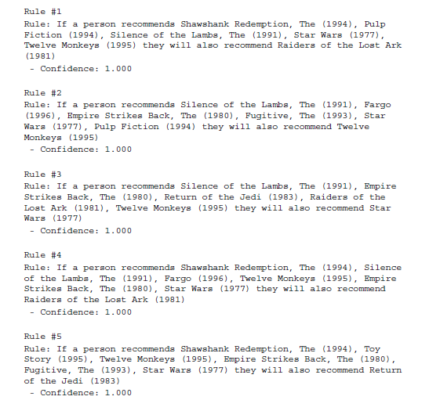
结果清楚多了（还有些小问题，暂时先忽略）：

Slide 30
评估
广义上讲，我们可以拿评估分类算法的那一套来用。训练前，留出一部分数据用于测试，评估发现的规则在测试集上的表现。
首先，抽取所有没有用于训练的数据作为测试集：
test_dataset =
all_ratings[~all_ratings['UserID'].isin(range(200))]
test_favorable = test_dataset[test_dataset["Favorable"]]
test_favorable_by_users = dict((k, frozenset(v.values)) for k, v
in test_favorable.groupby("UserID")["MovieID"])

Slide 31
接着，计算规则应验的数量，方法跟之前相同。唯一的不同就是这次使用的是测试数据而不是训练数据。
代码如下：
correct_counts = defaultdict(int)
incorrect_counts = defaultdict(int)
for user, reviews in test_favorable_by_users.items():
for candidate_rule in candidate_rules:
premise, conclusion = candidate_rule
if premise.issubset(reviews):
if conclusion in reviews:
correct_counts[candidate_rule] += 1
else:
incorrect_counts[candidate_rule] += 1

Slide 32
接下来，计算所有应验规则的置信度：
test_confidence = {candidate_rule: correct_counts[candidate_rule]
/ float(correct_counts[candidate_rule] + incorrect_counts[candidate_rule]) for candidate_rule in rule_confidence}

Slide 33
最后，输出用电影名称而不是电影编号表示的最佳关联规则。
for index in range(5):
print("Rule #{0}".format(index + 1))
(premise, conclusion) = sorted_confidence[index][0]
premise_names = ", ".join(get_movie_name(idx) for idx in premise)
conclusion_name = get_movie_name(conclusion)
print("Rule: If a person recommends {0} they will also
recommend {1}".format(premise_names, conclusion_name))
print(" - Train Confidence:{0:.3f}".format(rule_confidence.get((premise, conclusion),-1)))
print(" - Test Confidence:{0:.3f}".format(test_confidence.get((premise, conclusion),-1)))
print("")

Slide 34
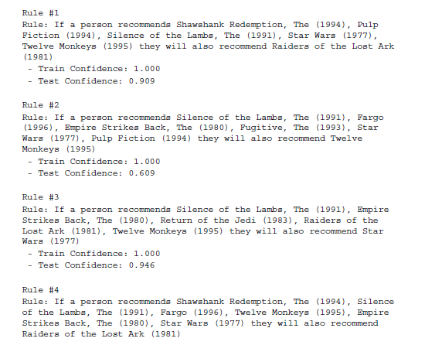
我们来看一下在新数据集上哪些规则最适用：

Slide 35
举例来说，第二条规则，在训练集中置信度为1，但在测试集上正确率只有60%。
但前十条规则中，其他几条规则在测试集上置信度也很高，用它们来推荐电影效果不错。

